Slide 1
Mask Detection with Detectron2 and Faster R-CNN
Nguyễn Tiến Dương
Hà Nhật Minh
Thân Trọng Thành

Slide 2
Nội dung
1. Bài toán Mask Detection
2. Dataset
3. Tiền xử lý dữ liệu
4. Detectron2
5. Faster R-CNN

Slide 3
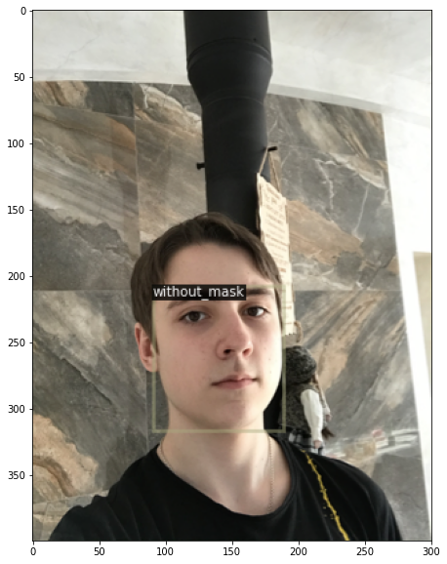
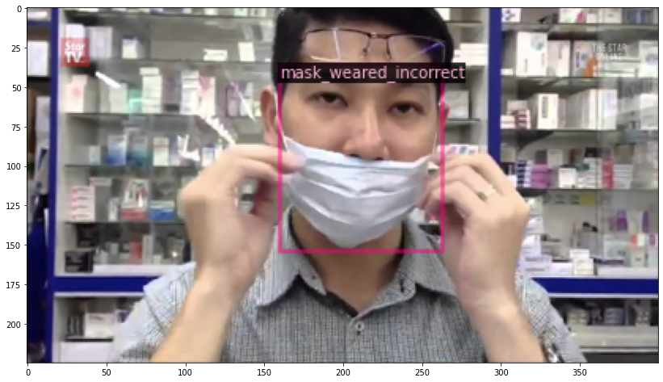

Mask Detection
Bài toán phát hiện khẩu trang qua camera có thể phát hiện đối tượng đeo khẩu trang đúng hay sai, có đeo hay không đeo

Slide 4
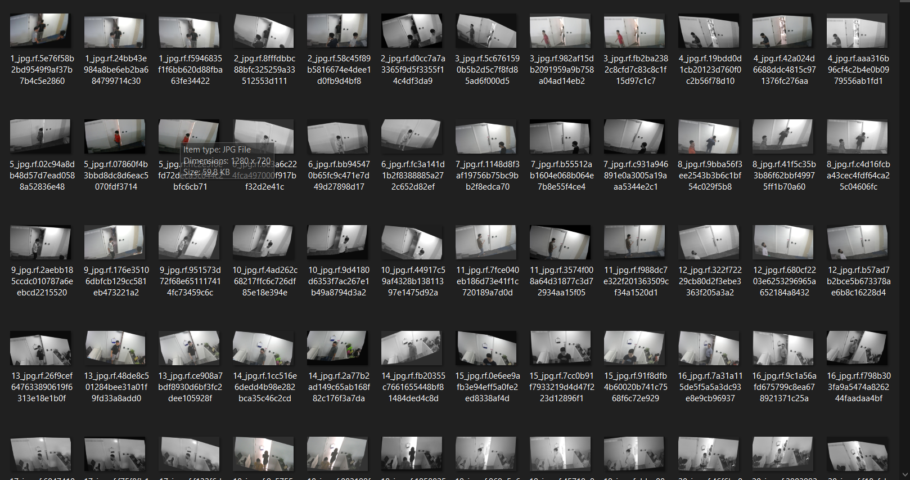
Dataset
Data được thu thập dựa trên tinh thần cuộc thi Datacomp của FPT với 976 ảnh được chia làm 3 lớp: đeo khẩu trang, không đeo khẩu trang và đeo khẩu trang sai.

Slide 5
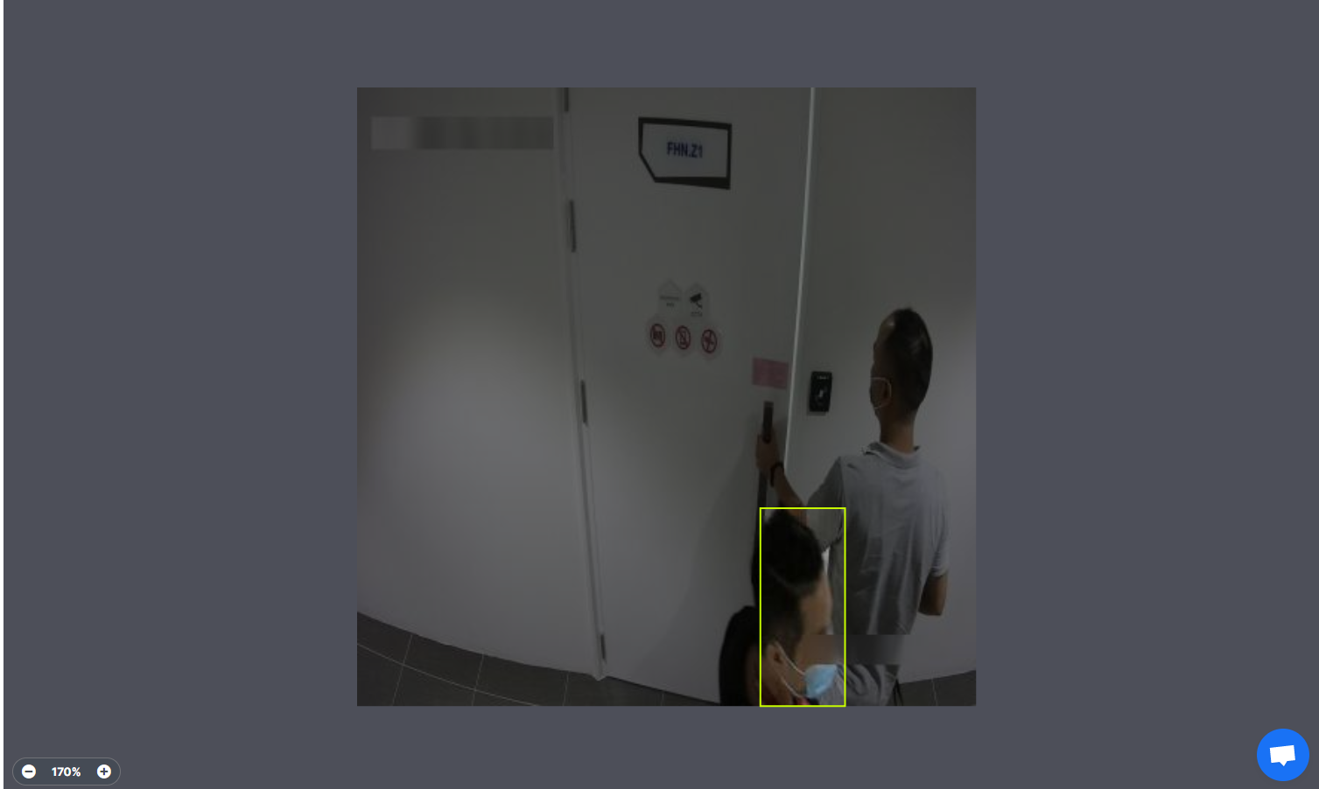
Xử lý data
Sau khi lấy được data thì ta cần phải đánh nhãn bộ dữ liệu đó
Việc đánh nhãn cho 3 lớp dữ liệu 0,1,2 tương đương với 3 nhóm không đeo khẩu trang, đeo khẩu trang và đeo sai cách
Toàn bộ quá trình được thực hiện bằng tay cùng các công cụ labelImg, RoboFlow

Slide 6
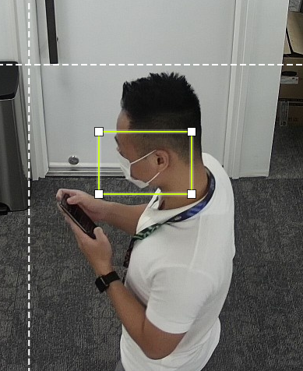
Quy trình xử lý data
Vì data được chia làm 3 lớp chính vì vậy trong quá trình labling ta cần cẩn thận gán nhãn sao cho máy có thể học và hiểu được đối tượng thuộc lớp nào và ko bị nhận dạng sai.

Slide 7

Về thuật toán Detectron2
Detectron2 là một vườn thú mô hình tiên tiến cung cấp các thuật toán phân đoạn và phát hiện hiện đại. Được phát hành lần đầu tiên bởi nhóm Nghiên cứu AI của Facebook (FAIR) vào tháng 2 năm 2020, nó là sự kế thừa của Detectron và maskrcnn-benchmark. Nó bao gồm:
Các công thức đào tạo để phát hiện đối tượng, phân đoạn phiên bản, phân đoạn toàn cảnh, phân đoạn ngữ nghĩa và phát hiện keypoint.
Hơn 80 mô hình được đào tạo trước để sử dụng để tinh chỉnh (hoặc đào tạo lại)
Detectron2 đăng ký tập dữ liệu ở định dạng COCO JSON.

Slide 8
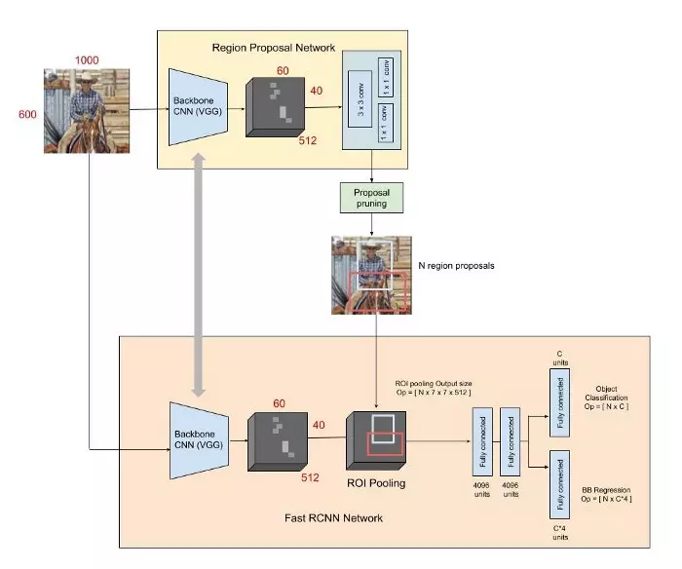
Faster R-CNN
Faster R-CNN kết hợp 2 modules.Module thứ 1 là sử dụng DNN để đề xuất ra các vùng và module thứ 2 là mô hình Fast R-CNN sử dụng các vùng được đề xuất ra.

Slide 9
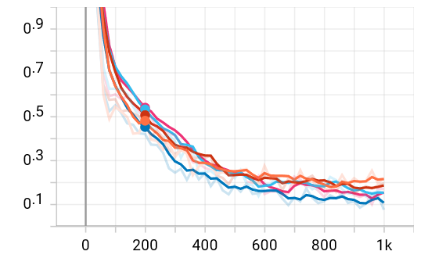
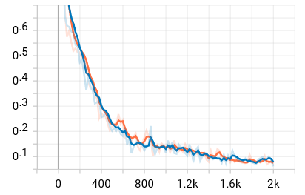
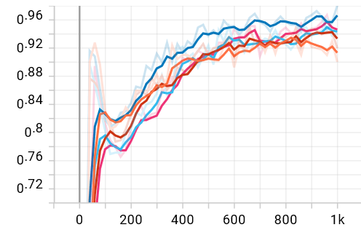
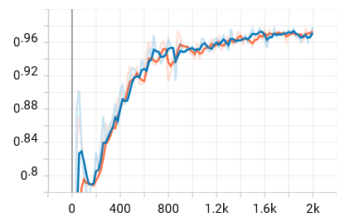
Kết quả thí nghiệm
Loss
Loss2_1
Accuracy2_1
Accuracy

Slide 10
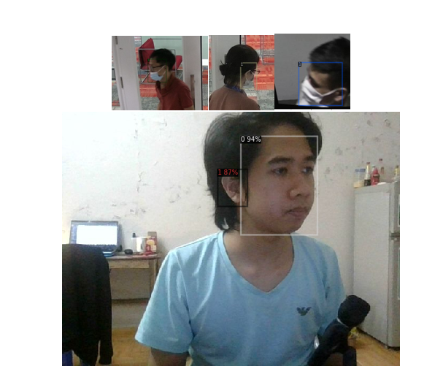
Demo thực nghiệm

Slide 11
Kết luận
https://github.com/trongthanht3/neural-network-from-scatch

